Slide 1

Dissertação em Trabalho de Conclusão de Curso (TCC) – Bacharelado em Ciências da Computação. Roberto Carlos dos Santos RecPy: pré-compilador para estudo da conversão de funções recursivas Orientador: Professor Dr. Fabiano de Souza Oliveira Rio de Janeiro 2021

Slide 2
RESUMO
conceitos básicos relacionados a funções recursivas;
Benefícios das conversões, entre si, de algoritmos recursivos ou iterativos;
o aplicativo RecPy;
resultados obtidos;
conclusões gerais do trabalho.

Slide 3
Conceitos úteis – Função recursiva Contém uma ou várias chamadas a si mesma. Pode ser de dois tipos: - recursiva caudal (TR) ou - recursiva não caudal (NTR).

Slide 4
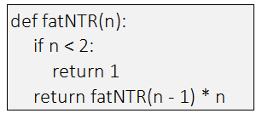
Conceitos úteis – Função recursiva não caudal (Non Tail Recursion-NTR) Função que, para retornar resultados, depende de operação extra. Exemplo de função recursiva não caudal:

Slide 5
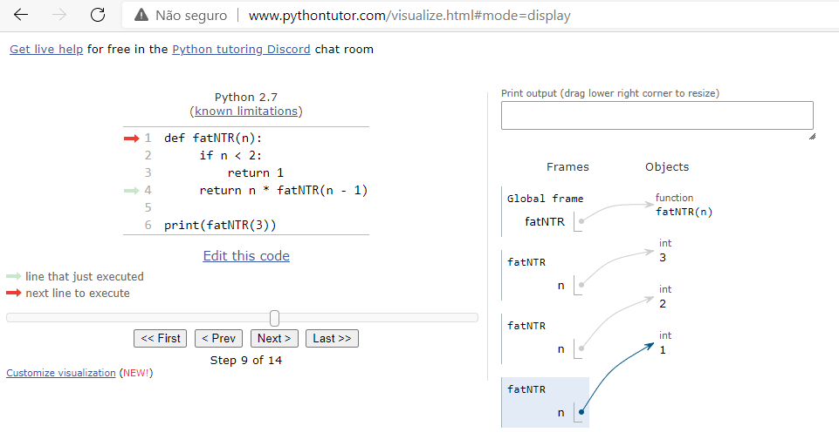
Recursão não caudal (Non Tail Recursion-NTR) Exemplo de estrutura de pilha

Slide 6
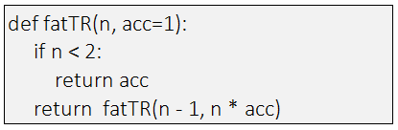
Conceitos úteis – Recursão caudal (Tail Recursion-TR)
A função retorna seu resultado sem necessidade de outra operação.
Mais eficiente que as NTR.
Dispensa um quadro de pilha novo para cada chamada recursiva.
Exemplo de função recursiva caudal resultante da conversão NTR-TR, no RecPy:

Slide 7
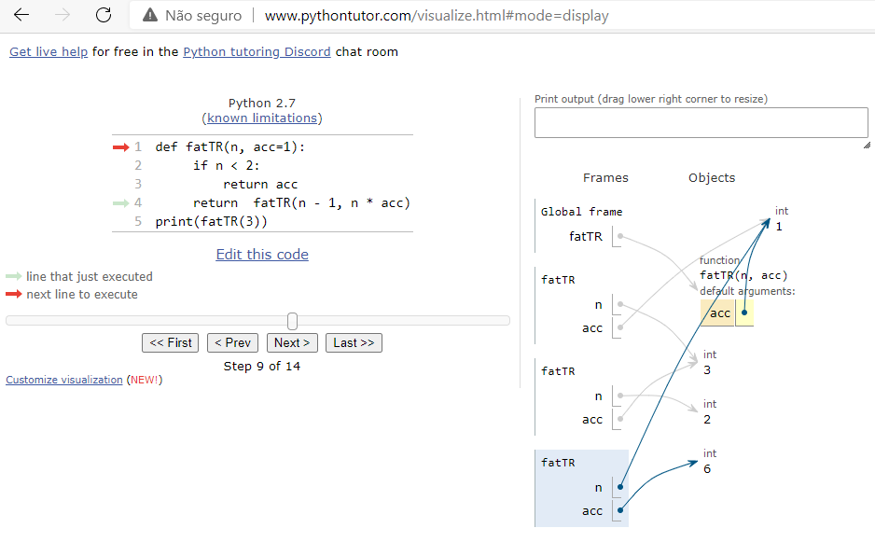
Recursão caudal (Tail Recursion-TR) Exemplo de estrutura de pilha não otimizada

Slide 8
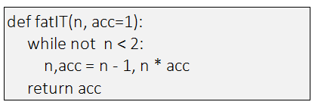
Conceitos úteis – Eliminação da chamada de cauda (Tail Recursion Elimination-TRE ou Tail Call Elimination-TCE) O RecPy elimina a chamada de cauda transformando-a em uma função iterativa. Exemplo de função iterativa resultante da conversão NTR-IT, no RecPy:

Slide 9
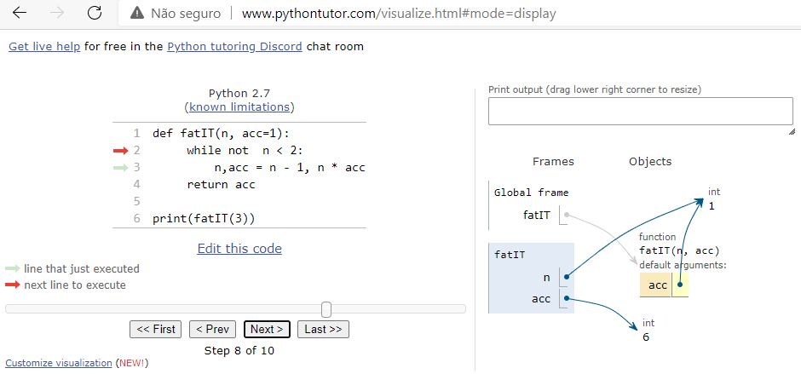
Função iterativa (IT) Exemplo de estrutura de pilha

Slide 10
Conceitos úteis – Indução matemática Prova a validade de fórmulas conjecturadas ou deduzidas. Forte correlação entre os algoritmos recursivos e a noção de indução matemática.

Slide 11
Conceitos úteis – Algoritmos de divisão e conquista Resolve um problema: 1. Quebrando-o em instâncias menores de mesmo tipo; 2. Recursivamente resolvendo esses subproblemas; e 3. Combinando suas respostas apropriadamente.

Slide 12
Objetivo geral Oferecer à comunidade científica e acadêmica aplicação destinada ao estudo sistemático de técnicas de conversão de algoritmos.

Slide 13
Objetivos específicos Abordar: - Vantagens e desvantagens de algoritmos recursivos; - Comparação, em termos de eficiência, de algoritmos; - Problemas que podem ocorrer nos algoritmos recursivos; - Apresentação de exemplos no RecPy; - restrições sintáticas na linguagem reconhecida pelo RecPy. - Descrição do desenvolvimento do RecPy.

Slide 14
Motivação e justificativa do trabalho Colaborar com o ensino e o aprendizado de conversão de funções recursivas.

Slide 15
Levantamento de hipóteses - Algumas linguagens, como Python, apresentam problemas com códigos recursivos. - Há benefícios na transformação de uma função recursiva em iterativa. - Há vantagens das rotinas recursivas caudais em relação às não caudais, na otimização dos códigos. - Há viabilidade e benefícios, em termos de ganhos de eficiência ou de facilitação de estudos, na tradução automática de rotinas recursivas.

Slide 16
REVISÃO DA LITERATURA CIENTÍFICA Diferenças em relação a outros trabalhos que tratam da conversão de funções recursivas - Abordagem eminentemente prática, sem descuidar de aspectos teóricos; - Não se restringe à temática de otimização de funções recursivas. Trata, também, de questões de interesse no estudo da disciplina de Compiladores.

Slide 17
CONVERSÃO AUTOMÁTICA DE FUNÇÕES RECURSIVAS: APLICATIVO RECPY Python é uma dessas linguagens que, apesar de ter inúmeros bons atributos, tem, em sua concepção, a discordância em relação à eliminação das recursões caudais. Por isso mesmo, foi a escolhida como linguagem objeto RecPy, destinado ao estudo e automatização de conversões entre algoritmos recursivos e iterativos.

Slide 18
Vantagens de algoritmos recursivos - Poderoso método de resolução de problemas científicos; - Frequentemente produzem soluções elegantes e mais fáceis de entender do que as respectivas iterativas; - Frequentemente torna mais claros programas complexos; - Solução natural em implementações que envolvam manipulações de árvores; - Permite resolução de problemas através do princípio de dividir e conquistar; - São comumente mais concisos; - Possibilidade do uso de induções matemáticas para comprovação de seu funcionamento correto.

Slide 19
Desvantagens da utilização de algoritmos recursivos - Aumentam o uso intensivo da memória de pilha; - Tendem a ser mais lentos do que os equivalentes iterativos; - Especialmente quando há repetição de subproblemas, tornam-se ineficientes; - Propensos ao estouro de pilha; - São mais difíceis de serem depurados.

Slide 20
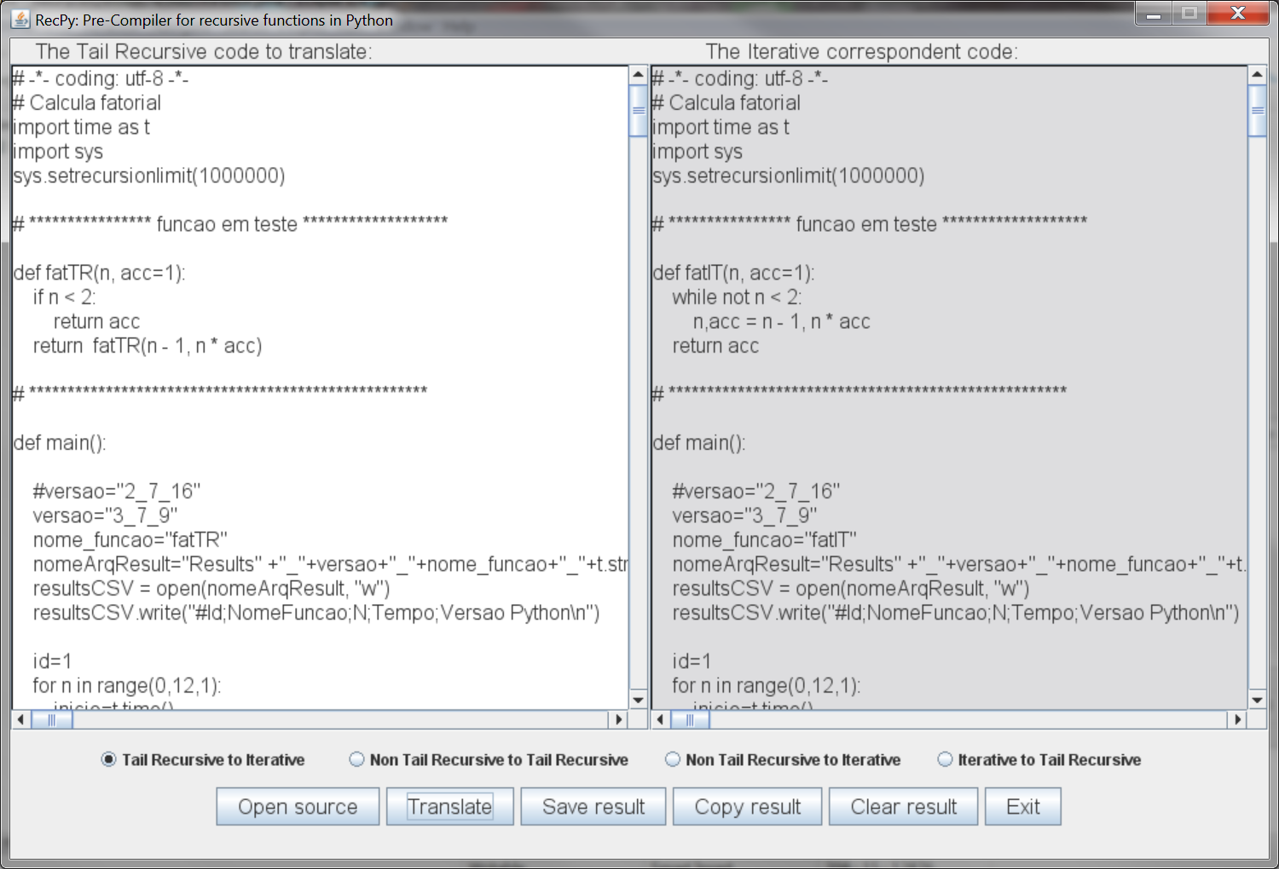
Apresentação do RecPy

Slide 21
Apresentação do RecPy
O RecPy:
simplifica a conversão de algoritmos recursivos;
Facilita o estudo de funções recursivas;
serve potencialmente como material de estudo para a disciplina de Compiladores.

Slide 22
Escopo de conversões possíveis no RecPy
O RecPy realiza quatro tipos de conversão específicos, com as especificações e restrições apresentadas no Item 5.5 do TCC:
1) a conversão de função recursiva caudal em função iterativa (TR-IT);
2) a conversão de função recursiva não caudal em função recursiva caudal (NTR-TR);
3) a conversão de função recursiva não caudal em função iterativa (NTR-IT);
4) a conversão de função iterativa em função recursiva caudal (IT-TR).

Slide 23
Como utilizar o RecPy
Link para o vídeo de orientações para a utilização do RecPy:
https://youtu.be/D_fMF0I5OeM

Slide 24
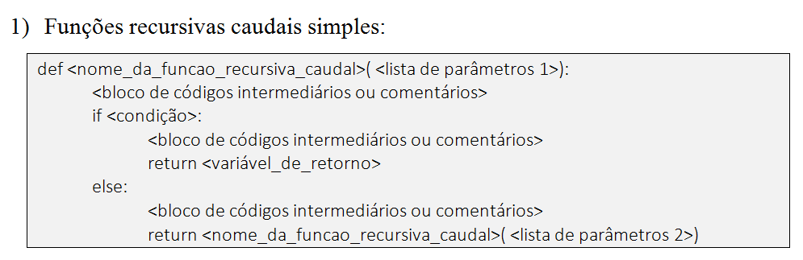
Formatos de funções recursivas reconhecíveis no RecPy

Slide 25
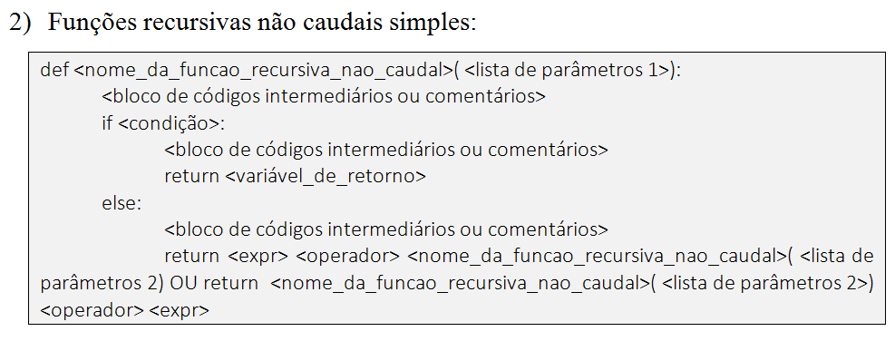
Formatos de funções recursivas reconhecíveis no RecPy

Slide 26
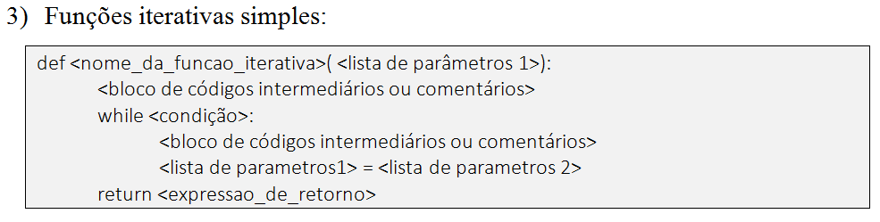
Formatos de funções recursivas reconhecíveis no RecPy

Slide 27
Resumo dos principais Requisitos, restrições, observações e recomendações
1. Utilize padrões reconhecíveis pelo RecPy: Tópico 5.4.;
2. Na nomenclatura das funções, utilize os prefixos (ou sufixos) IT, TR ou NTR;
3. Na tradução TR-IT, mantenha a mesma ordem das variáveis contidas em listas;
4. Observe os cuidados com os IFs, WHILEs e RETURNs;
5. Evite parêntesis desnecessários;
6. Utilize a sintaxe de Python 2.7.xx;
7. Mantenha a primeira linha (def ...) junto à margem esquerda;
8. Cuidado com comentários que contenham palavras reservadas do Python;
9. Em caso de erros, experimente retirar os comentários;
10. Quando experimentar uma função isolada, insira uma linha em branco ao final;
11. Na tradução IT-TR, apenas uma linha do bloco da função deve conter o caractere “=”.

Slide 28
Desenvolvimento do aplicativo RecPy
O ANTLR4 foi escolhido para desenvolvimento do núcleo do RecPy, em razão de suas características:
- possibilitar desenvolvimento rápido;
facilidade de aprendizado;
simplicidade de alterações de códigos do compilador.
a gramática pode ser ampliada para outros casos e linguagens de modo rápido e simples.
Na versão atual – ANTLR 4.9.1, a ferramenta pode gerar código em Java, C#, Python 2 e 3, Javascript, Go, C++, Swift e PHP.

Slide 29
Desenvolvimento do núcleo do RecPy, no Antlr4
Link para o vídeo de orientações sobre o Desenvolvimento do núcleo de conversão do RecPy, no Antlr4.
Inclui geração de tokens e de árvores sintáticas abstratas (AST), bem como a codificação do parser e do lexer utilizados no núcleo de conversão do RecPy:
https://youtu.be/NhMietucQFI

Slide 30
Experimentos realizados
Resultados gráficos contidos na pasta Apresentação de resultados > Gráficos de resultados

Slide 31
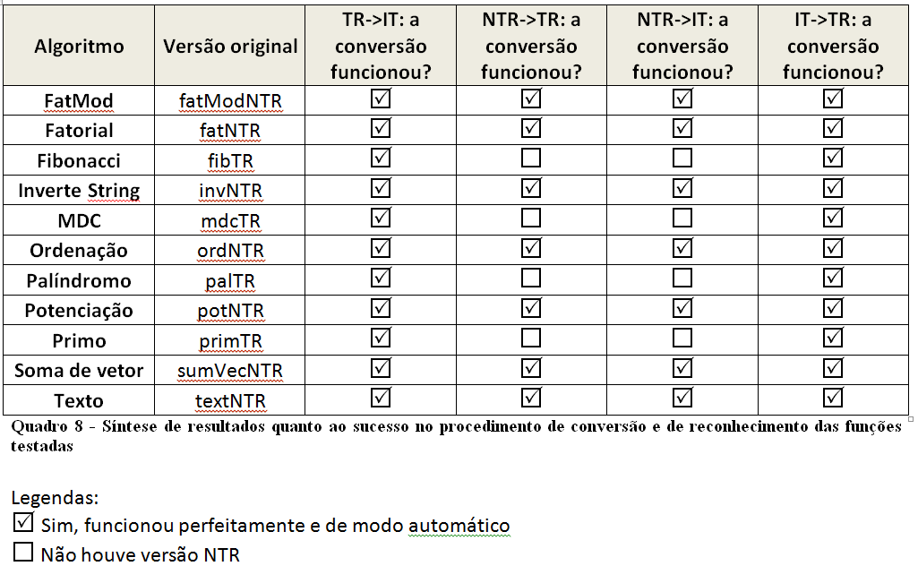
Síntese dos resultados
Quanto ao sucesso no procedimento de conversão e reconhecimento do algoritmo

Slide 32
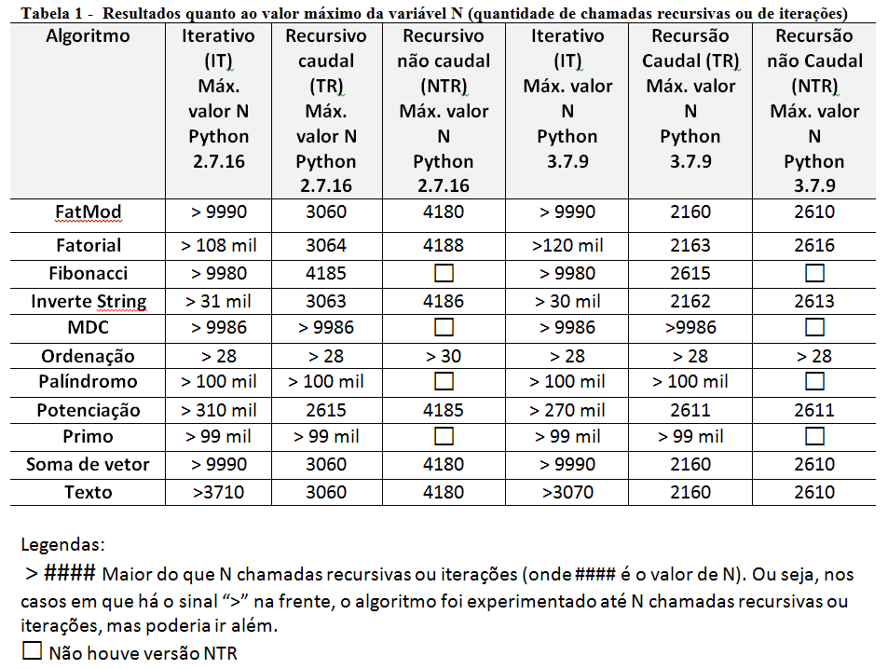
Síntese dos resultados
Quanto ao valor máximo da variável N (quantidade de chamadas recursivas ou de iterações)

Slide 33
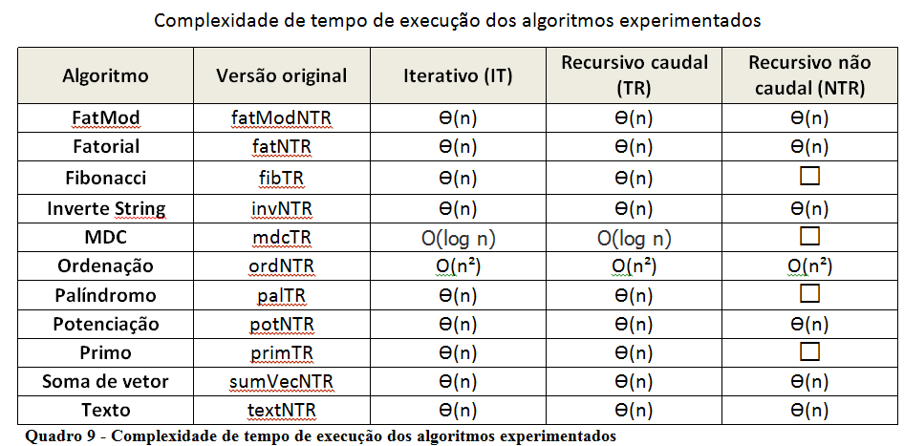
Síntese dos resultados
Quanto à complexidade de tempo de execução dos algoritmos das funções recursivas experimentadas, na notação assintótica

Slide 34
Resumo das conclusões quanto às hipóteses levantadas
a) De fato, em alguns casos, os algoritmos recursivos provocam o estouro de pilha;
b) Na conversão de funções recursivas para iterativas, ficou bem claro o aumento na escalabilidade da quantidade de iterações, nos casos em que as funções recursivas estavam apresentando limitações em suas versões recursivas. Em nenhum dos experimentos as versões iterativas apresentaram limitações;
c) Em termos de tempo de execução dos códigos, não se vislumbraram diferenças muito significativas entre as versões TR e NTR.
d) O RecPy mostrou-se ferramenta útil tanto para agilizar o procedimento de conversão de funções recursivas e iterativas quanto no estudo dessas funções.

Slide 35
SUGESTÃO DE TRABALHOS FUTUROS
podem-se utilizar linguagens-alvo diferentes de Python ou linguagens de implementação diferentes de Java.
Pode-se, também, ampliar o rol de funções recursivas e iterativas reconhecíveis.
Para fins exclusivamente teóricos e didáticos, podem ser elaborados módulos de conversão IT-NTR ou TR-NTR, embora de pouca utilidade prática.

Slide 36
Agradeço pela sua atenção.
Roberto Carlos dos Santos roberto.c.santos.rj@gmail.com

